Slide 1
Упражнение в решении орфографических задач
Урок русского языка во 2 классе.
Учитель: Аракелова Э.С.

Slide 2
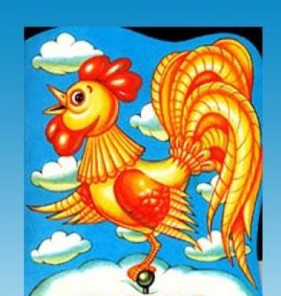
Золото добывают из земли, а знания из книг.

Slide 3
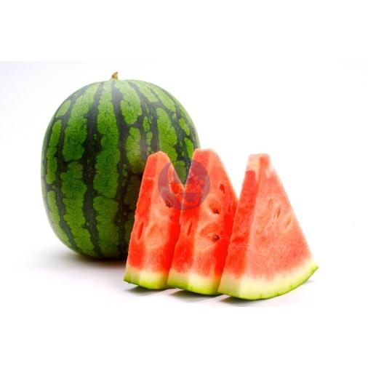
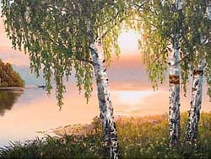
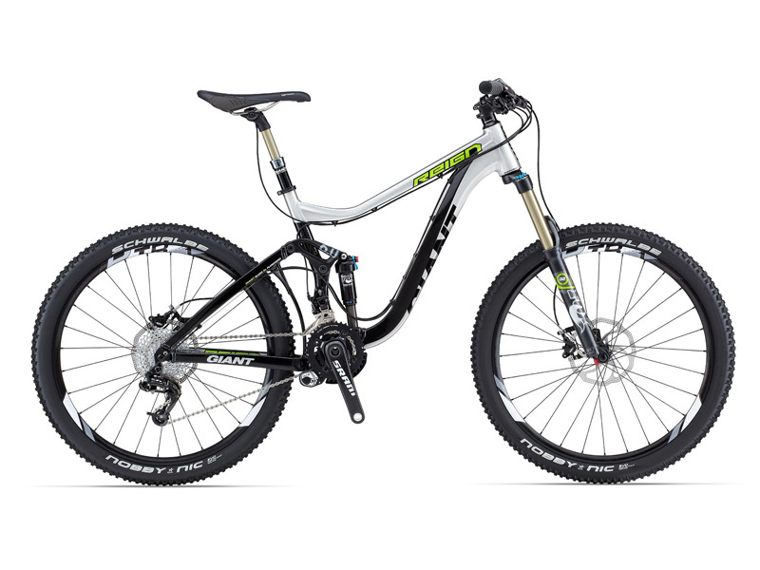
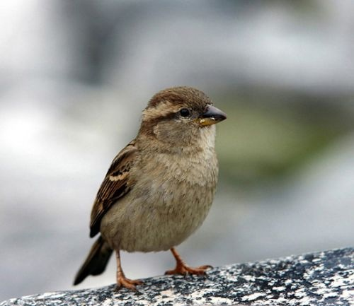
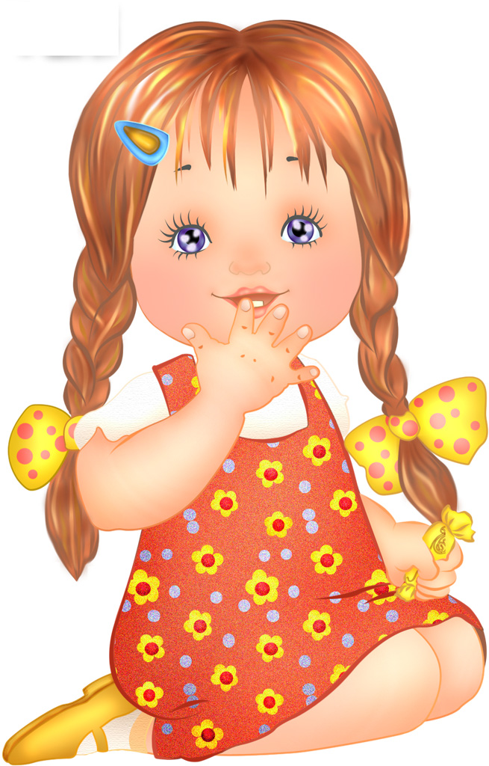
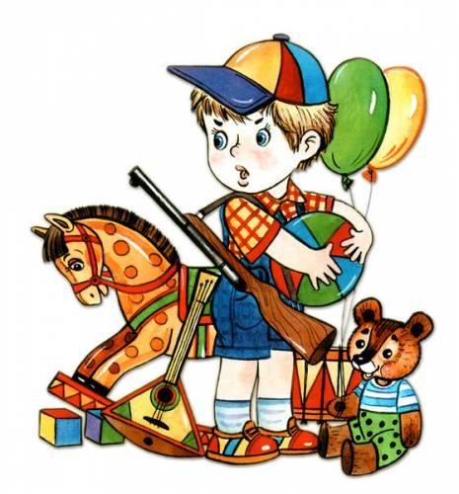
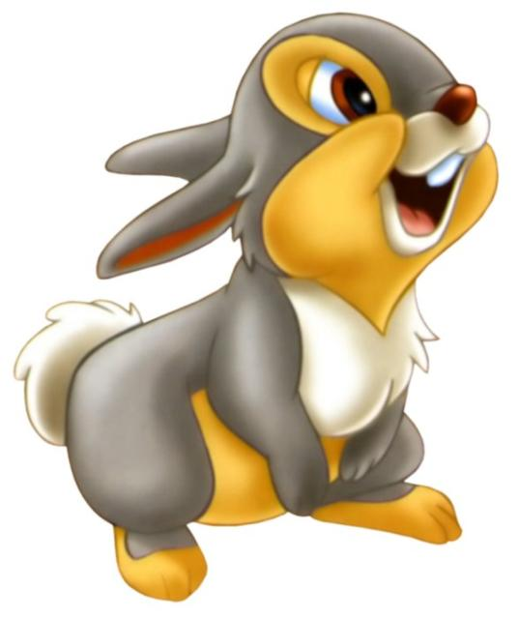
СЛОВАРЬ
автобус
арбуз
берёза
велосипед
воробей
девочка
мальчик
заяц

Slide 4
в,о, д ,а, б ,е ,г ,я ,з ,и ,ж
в ,о ,д ,а б, е, г я , з ,и , ж

Slide 5
Проверяемые безударные гласные | Парные согласные
а о е я и | б в г д ж з п ф к т ш с
В корне
В корне
В конце слова или перед согласным
Не под ударением

Slide 6
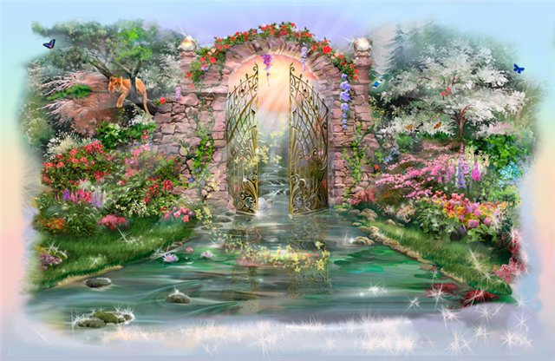

Slide 7
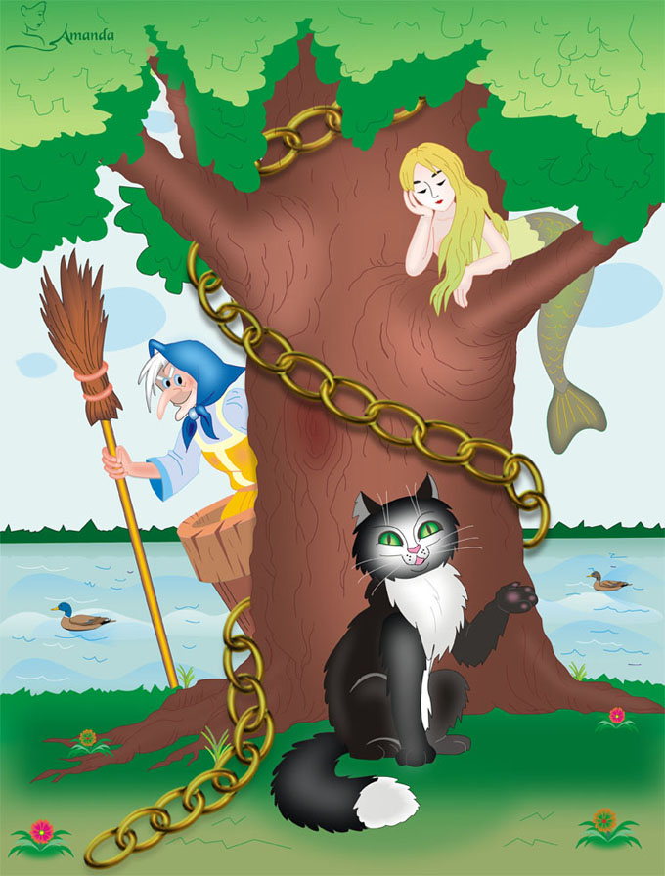
У лукоморья дуб зеленый;
Златая цепь на дубе том.
И днем, и ночью кот ученый
Все ходит по цепи кругом

Slide 8
У лукоморья ду… з…леный;
Зл…тая це…ь на дубе том.
И днем, и ночью ко… ученый
Все ходит по ц…пи кругом.

Slide 9
Проверяемые безударные гласные | Парные согласные
а о е я и | б в г д ж з п ф к т ш с
В корне | В корне
Не под ударением | В конце слова или перед согласным
Подобрать проверочное слово.
Подобрать проверочное слово.
Изменить форму слова;
Подобрать однокоренное слово
1.изменить форму слова;
2.подобрать однок
Чтобы после согласной стояла гласная буква.
Чтобы на гласную падало ударение

Slide 10
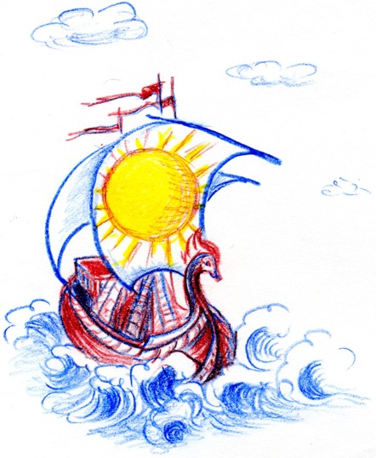
Под …кном- ________
Ц…рица-___________
Св…тлица-__________
В…лна-____________
Лебе…ь-___________
Остро…-___________
Оре…ки-____________
Кня…ь-_____________
П…вариха-__________
Тк…чиха-___________

Slide 11
Запишите деформированные предложения:
Грызет, на ,белочка ,орешки ,с…сне.
Вни… , летят ,на ,скорлупку ,пл…ща…ку

Slide 12
Исправьте ошибки в тексте
Там на неведомых дАрожках
СлИды невиданных звИрей;
Избушка там на курьих ноШках
СтАит без окон,без двИрей.

